Slide 1


De Nieuwe Economie
Les 2 19-11-2020

Slide 2


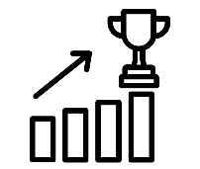
De nieuwe economie
Begrippen
Lineaire economie
Circulaire economie
IBS Thema
De nieuwe economie
Marktverkenning
Financiën
Projectmanagement
De verborgen impact
Ondernemen
IBS Toetsing
Kennistoets
Ondernemingsplan
Vlog
Week 1 | Week 2 | Week 3 | Week 4 | Week 5 | Week 6 | Vakantie | Week 7 | Week 8 | Week 9 | Week 10

Slide 3
Terugblik vorige week
Wat is het verschil tussen de oude en de nieuwe economie?
Wat betekent deeleconomie?
Wat betekent ecologische waarde?
Wat betekent sociale waarde?
Wat betekent financiële waarde?

Slide 4

Man vs. Earth

Slide 5
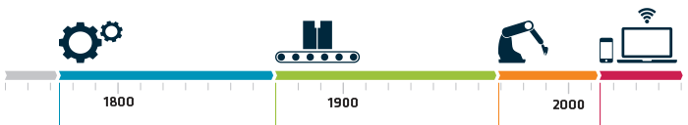
Nederland Kantelt
“WE LEVEN NIET IN EEN TIJDPERK VAN VERANDERING,
MAAR IN EEN VERANDERING VAN TIJDPERK”
Jan Rotmans

Slide 6
Samenleving 3.0
Oude samenleving | Nieuwe samenleving
Centraal | Decentraal
Top-Down | Bottom-Up
Grote organisaties | Kleine netwerken
Systemen en structuren | Mensen en initiatieven
Vast en star | Vloeibaar en flexibel
Overheid regisseert | Overheid faciliteert

Slide 7
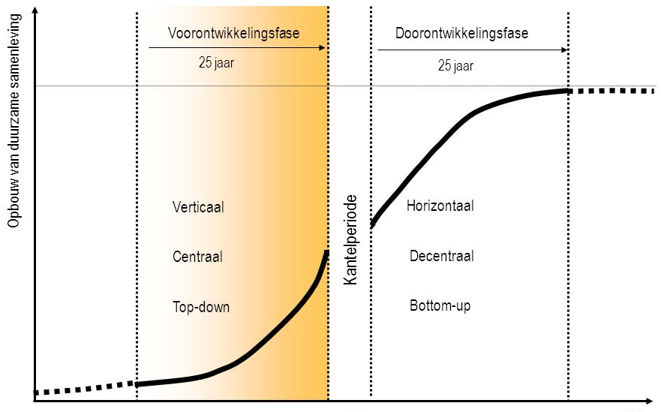
Transitie naar Samenleving 3.0

Slide 8
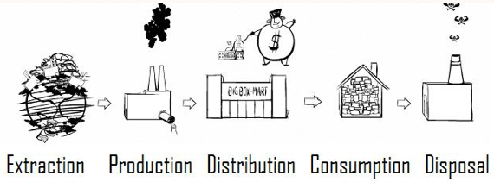
Lineaire Economie

Slide 9
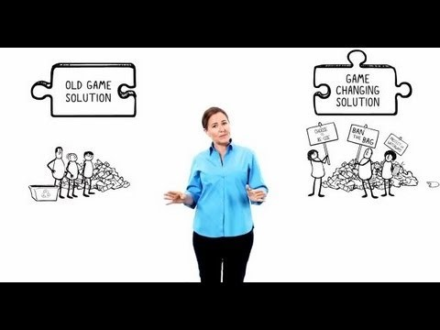
Transitie naar Samenleving 3.0

Slide 10
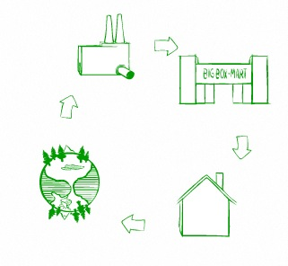
Circulaire Economie

Slide 11
Hoe meet je het succes van een land?
“NOT EVERYTHING THAT CAN BE COUNTED COUNTS, AND NOT EVERYTHING THAT COUNTS CAN BE COUNTED”
Albert Einstein

Slide 12

Hoe meet je welvaart van een land?
Bruto National Product

Slide 13
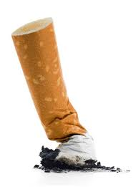

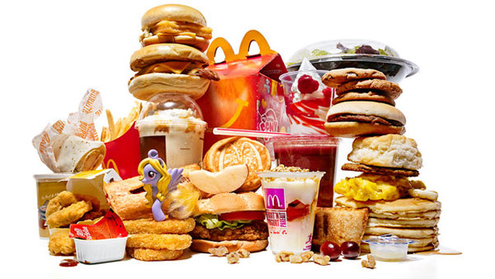
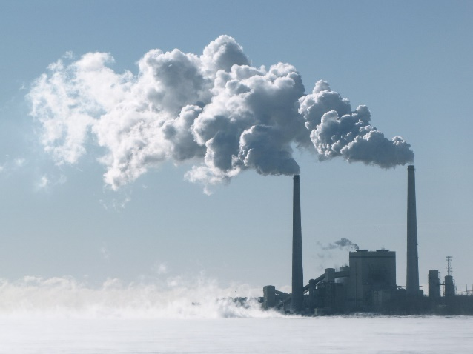
Hoe meet je welvaart van een land?

Slide 14
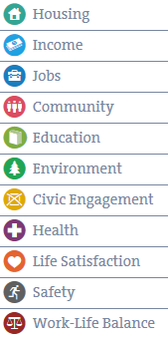
Hoe meet je welvaart van een land?
In de Nieuwe Economie
Wat vinden jullie belangrijk?

Slide 15
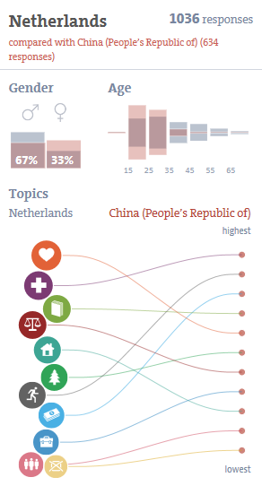
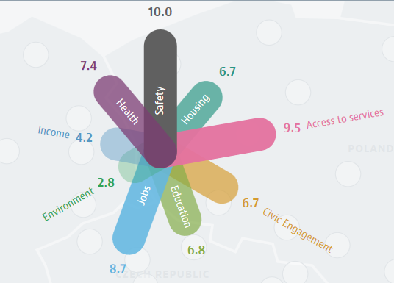
Hoe meet je welvaart van een land?
In de Nieuwe Economie NL

Slide 16
Leerdoelen/opdracht
Leerdoelen deze les:
Je kunt benoemen wat de Samenleving 3.0 inhoudt.
Kan je het verschil benoemen tussen de oude en de nieuwe economie
Ken je het verschil tussen lineaire- en circulaire economie
Weet je hoe in de nieuwe economie welvaart wordt gemeten.
Opdracht/huiswerk:
Bekijk beide filmpjes in deze presentatie
Lees Hoofdstuk 0, 1 & 2 in Zakendoen in de Nieuwe Economie

